Slide 1
OECD-ov sastanak visokih dužnosnika odgovornih za proračun iz zemalja srednje, istočne i jugoistočne Europe, 25. svibnja 2018.
„ Proračuni kao mostovi“
Rezultati
Ankete o otvorenosti proračuna 2017.

Slide 2
Anketa o otvorenosti proračuna: ključne značajke
Ocjenjuje se postoje li tri stupa kvalitetnog sustava odgovornosti za proračun: transparentnost, sudjelovanje javnosti i učinkovit nadzor
Neovisno usporedivo mjerenje proračunske transparentnosti i odgovornosti na globalnoj razini koje se temelji na dokazima
Izrađuju je neovisni proračunski stručnjaci
Pitanja utemeljena na međunarodnim standardima
Provjeravaju se mjerljive činjenice upotrebom 145 pokazatelja na temelju kojih se dodjeljuju bodovi
Dovršeno 6 izdanja ankete: 2006., 2008., 2010., 2012., 2015. i 2017.
Obuhvaća 115 zemalja, uključujući 13 novih zemalja u 2017.
Rezultati indeksa otvorenosti proračuna najviše se objavljuju = javna dostupnost + sveobuhvatnost ključnih proračunskih dokumenata → transparentnost

Slide 3
Anketa o otvorenosti proračuna: što se evaluira?
TRI PODRUČJA SUSTAVA ODGOVORNOSTI ZA PRORAČUN KOJI DOBRO FUNKCIONIRA
TRANSPARENTNOST NADZOR SUDJELOVANJE GRAĐANA
109 pokazatelja na kojima se temelji Indeks otvorenosti proračuna upotrebljava se kako bi se procijenilo objavljuju li vlade pravodobno putem interneta osam ključnih proračunskih dokumenata
s pomoću 18 revidiranih pitanja procjenjuju se službene nadzorne institucije
s pomoću 18 novih pitanja procjenjuje se mogućnost sudjelovanja javnosti u donošenju odluka na nacionalnoj razini u pogledu proračuna te u nadzoru

Slide 4
Anketa o otvorenosti proračuna: obuhvat regija CESEE+PEMPAL
Zemlje ocijenjene u Anketi o otvorenosti proračuna za 2017.
10 zemalja
Nije ocijenjeno
Albanija
Azerbajdžan
Bosna i Hercegovina
Bugarska
Hrvatska
Češka Republika
Gruzija
Mađarska
Kazahstan
Kirgiska Republika
Makedonija
Moldova
Poljska
Rumunjska
Rusija
Srbija
Slovačka
Slovenija
Tadžikistan
Turska
Ukrajina
Armenija
Bjelarus
Cipar
Estonija
Kosovo
Latvija
Litva
Crna Gora
Turkmenistan
Uzbekistan

Slide 5
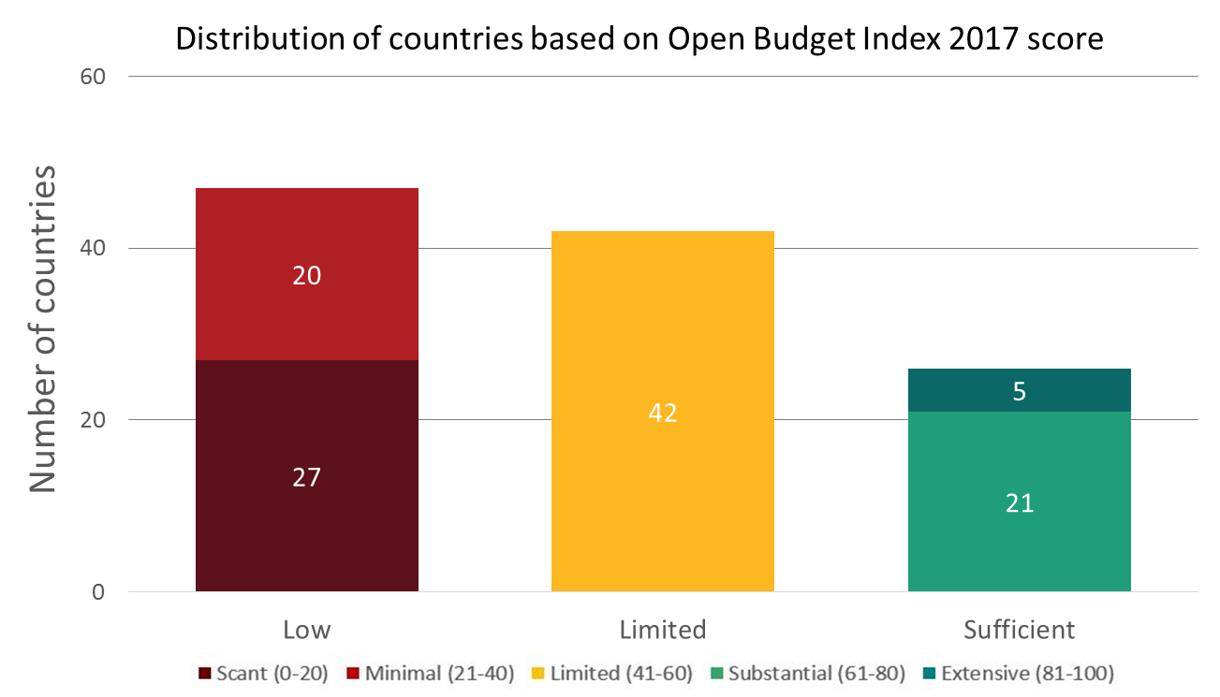
Rezultat br. 1: Svake tri od četiri zemlje podbacile su u pogledu otvorenosti proračuna
Prosječna vrijednost Indeksa otvorenosti proračuna u 115 zemalja obuhvaćenih Anketom o otvorenosti proračuna za 2017. iznosi 42 od mogućih 100→ bodova, što znači da je transparentnost na globalnoj razini ograničena
U 89 od 115 zemalja obuhvaćenih Anketom javnosti se ne pružaju dostatne informacije u pogledu državnog proračuna
Raspored zemalja prema rezultatima na Indeksu otvorenosti proračuna za 2017.
Broj zemalja
Niska
Ograničena
Dostatna
Oskudna (0-20)
Minimalna (21-40)
Ograničena (41-60)
Znatna (61-80)
Izrazita (81-100)

Slide 6
Rezultati za regiju CESEE/PEMPAL: Zemlje daju ograničene proračunske informacije
U prosjeku, zemlje regije CESEE/PEMPAL dobile su 55 od 100 bodova na indeksu otvorenosti proračuna
Veće od globalnog prosjeka (42)
Niže od prosjeka OECD-a (68)
Rezultat > 60 je dostatan
CESEE/PEMPAL
115 zemalja
21 zemlja
22 zemlje

Slide 7
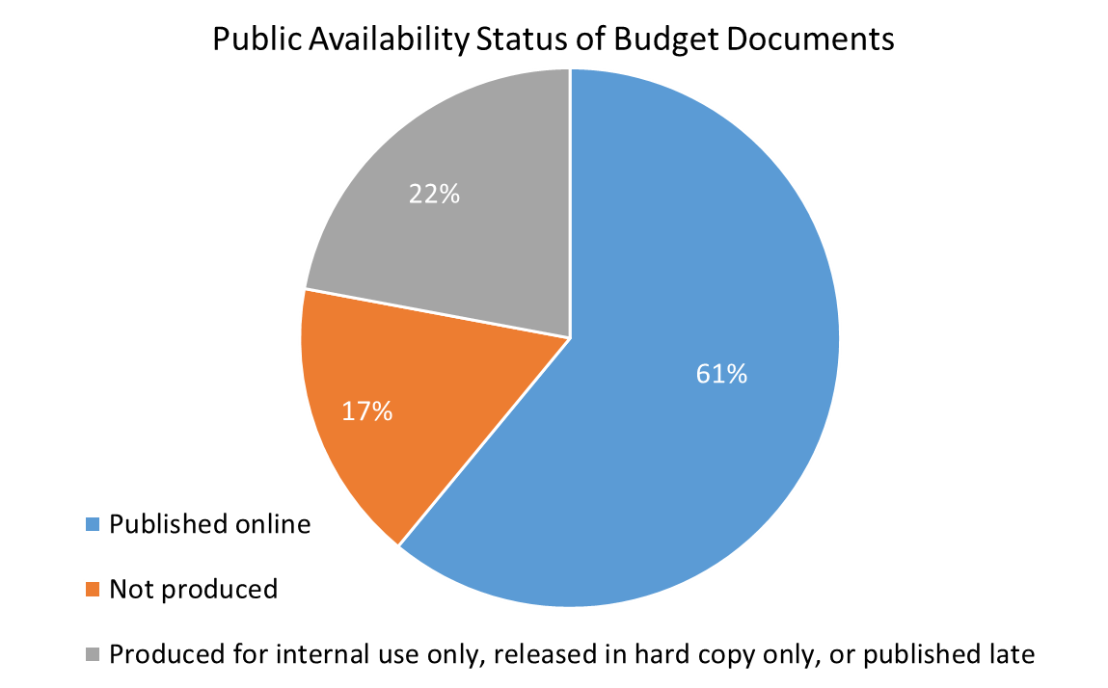
Globalna razina: 40 % ključnih dokumenata nije objavljeno
Od tih dokumenata koji nisu javno dostupni, više od polovice izrađuju vlade
Dostupnost proračunskih dokumenata javnosti
Objavljeni na internetu
Nisu izrađeni
Izrađeni samo za internu upotrebu, objavljeni u tiskanom obliku ili objavljeni prekasno

Slide 8
Dostupnost ključnih dokumenata javnosti: Globalna razina vs regija CESEE/PEMPAL
Prijedlog proračuna izvršne vlasti
Doneseni proračun
Proračun za građane
Izvješća tijekom godine
Polugodišnja izvješća
Izvješće na kraju godine
Revizorsko izvješće
Globalno (115 zemlje)
Regija CESEE/PEMPAL (21 zemlja)
Dokumenti kod kojih se može poboljšati učinak

Slide 9
Rezultat br. 2: Povećanje transparentnosti stagniralo je između 2015. i 2017.
Prosječna vrijednost Indeksa otvorenosti proračuna 2015. iznosila je u prosjeku 45 bodova, a 2017. pala je na 43 boda u 102 zemlje koje su bile obuhvaćene objema Anketama
Ali, gledajući dugoročno (2008. – 2017.) vidimo da:
transparentnost se povećala → rezultati ankete su se povisili za 6 bodova
Dokumenti su, općenito gledajući, sveobuhvatniji nego prije 10 godina
Pojedinačna dobit zemalja, u regiji i globalno

Slide 10
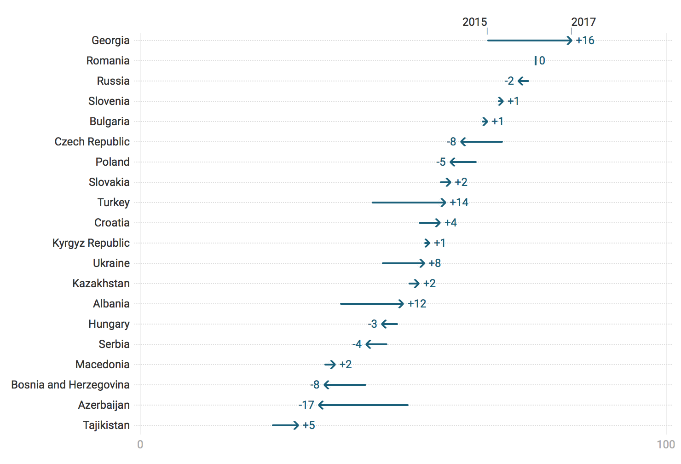
CESEE/PEMPAL: promjene u rezultatima Ankete o otvorenosti proračuna 2015. - 2017.
Gruzija Rumunjska Rusija Slovenija Bugarska Češka Poljska Slovačka Turska Hrvatska Kirgiska Republika Ukrajina Kazahstan Albanija Mađarska Srbija Makedonija Bosna i Hercegovina Azerbajdžan Tadžikistan

Slide 11
Zajednički izazovi, na temelju rezultata Ankete o otvorenosti proračuna za 2017. u pogledu proračunske transparentnosti u regiji
Pretproračunski izvještaji se izrađuju, ali se ne objavljuju → potrebno ih je učiniti dostupnima na internetu unutar prikladnog vremenskog okvira
Polugodišnji izvještaji se ne izrađuju → raspraviti s kolegama iz drugih zemalja što to kod njih uključuje, kada ih počinju pripremati itd.
Ne izrađuju se proračuni za građane → pogledati PEMPAL-ov proizvod znanja „Rješavanje izazova u izradi proračuna za građane u zemljama PEMPAL-a“, raspraviti s kolegama iz drugih zemalja, inspirirati se drugim zemljama diljem svijeta
Prijedlog proračuna izvršne vlasti nije sveobuhvatan → više usklađivanja, pojedinačna analiza država da se vidi koje informacije nedostaju u paketu prijedloga proračuna izvršne vlasti Napomena: razlikuje se od zemlje do zemlje
Informacije o učinku su nepotpune tijekom cijelog proračunskog procesa (i tijekom faze izrade i tijekom izvršenja) → raspraviti što je moguće napraviti po tom pitanju s obzirom na uspostavljene proračunske sustave država

Slide 12
Hvala!

Slide 13
Istraživački postupak Ankete o otvorenosti proračuna
Anketa se temelji na upitniku koji za svaku zemlju ispunjavaju neovisni proračunski stručnjaci koji nisu povezani
s nacionalnom vladom.
Preliminarne odgovore država na upitnik neovisno pregledava anonimni stručnjak koji također nije povezan s nacionalnom vladom.
Usto, IBP poziva sve nacionalne vlade da daju komentar na preliminarne odgovore i uzima te komentare u obzir prije dobivanja konačnih rezultata ankete.
Istraživači daju odgovor na komentare kolega i vlada, ako su primjenjivi, i IBP pregledava svaki konfliktni odgovor kako bi se osigurala dosljednost diljem zemalja pri odabiru odgovora.

Slide 14
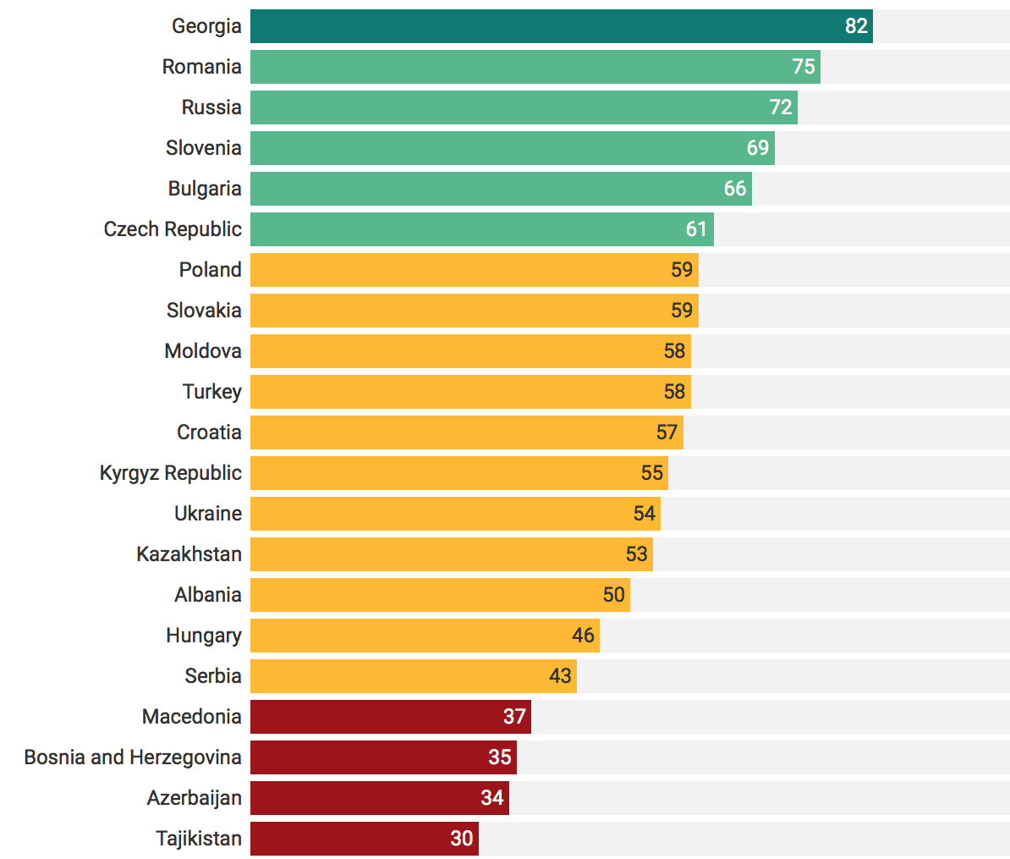
Anketa o otvorenosti proračuna za 2017.: Rezultati za CESEE+PEMPAL
Gruzija Rumunjska Rusija Slovenija Bugarska Češka Poljska Slovačka Turska Hrvatska Kirgiska Republika Ukrajina Kazahstan Albanija Mađarska Srbija Makedonija Bosna i Hercegovina Azerbajdžan Tadžikistan
Od 21 zemlje obuhvaćene anketom za 2017.
71% nije dao dostatne proračunske informacije
Opsežno
Znatno
Ograničeno
Minimalno

Slide 15
Globalna situacija po pitanju proračunskih dokumenata
Anketa o otvorenosti proračuna temelji se na osam ključnih međunarodno priznatih proračunskih dokumenata kako bi se dobile informacije o četiri faze proračunskog ciklusa
One uključuju dokumente za planiranje, izvještaje o izvršenju i revizorske nalaze
Javno dostupni dokumenti = objavljeni online i pravovremeno (prihvatljiv rok varira za svaki dokument)
Krajnji rok: za Anketu o otvorenosti proračuna za 2017. ocijenjeni su samo dokumenti koji su trebali biti objavljeni prije 31. prosinca 2016.

Slide 16
Pregled dužeg razdoblja: 2008. – 2017.
Smanjenje proračunske transparentnosti u 2017. nije izbrisalo sve dobivene bodove iz prethodnih Anketa o otvorenosti proračuna → Između 2008. i 2017. prosječni rezultat na indeksu otvorenosti proračuna povisio se za 6 bodova za usporedive zemlje
Povećana sveobuhvatnost: dostupni proračunski dokumenti sadržavaju više informacija nego proteklih godina
Pojedinačni napredak zemalja: značajan napredak u raznovrsnim zemljama poput Gruzije, Jordana, Meksika i Senegala → svaka zemlja može ostvariti značajan napredak u pogledu transparentnosti u kratkom vremenskom roku

